Slide 1
Grundkurs i organ- och vävnadsdonation
Steg 1
Regionalt Donationscentrum
Stockholm & Gotland

Slide 2

OBS!
Målgruppen för denna presentation är personal inom akutsjukvård.
Presentationen motsvarar Vävnadsrådets definierade innehåll för grundkurs Steg 1.
Vi ber dig som tar del av den här presentationen att uppmärksamma att det finns vägledande text till många bilder, i anteckningsfältet under bilderna, som är avsedd som stöd till dig som ska hålla i presentationen.
Välkommen att höra av dig till oss på RDc om du har frågor inför att du ska hålla i presentationen (rdc.karolinska@regionstockholm.se)

Slide 3
Varför donation?
Notes:
Sjukvården har ett viktigt uppdrag att uppmärksamma alla som avlider som kan och önskar donera. En god organisation är nödvändig för att möjliggöra donation i så stor utsträckning som möjligt. Vårdgivarna har en skyldighet att främja organ- och vävnadsdonation. Donation är en viktig del av den svenska hälso- och sjukvården – en förutsättning för transplantation. Området organ- och vävnadsdonation har utvecklats positiv under de senaste tio åren i Sverige. Detta är bl.a. en följd av ett ökat fokus på donationsfrågan och ett målmedvetet donationsfrämjande arbete inom hälso- och sjukvården.

Slide 4

Utan donation ingen transplantation
Notes:
Varför är det då viktigt att främja donation och transplantation?
Alla länders mål är att vara självförsörjande på organ och vävnad
En välfungerande organisation motverkar organturism och trafficking
En transplantation kan vara livräddande, alternativt höja livskvaliteten och minska lidandet för mottagarna
En transplantation är kostnadseffektiv - vid exempelvis njurtransplantation görs stora besparingar inom vården då patienter inte längre behöver gå i dialys
På en samhällsnivå finns också värdefulla vinster med transplantationsverksamheten, då människor inte längre behöver vara sjukskrivna och kan återgå i arbete
Det är en etisk riktigt att främja donation, så att de personer som tagit ställning för att donera, också ges den möjligheten
Att beakta är att en donation ofta skänker någon form av mening till donatorernas närstående

Slide 5


Skyldigheter för hälso- och sjukvården
Notes:
Enligt Hälso- och sjukvårdslagen ska befolkningen erbjudas en god hälso- och sjukvård. Här ingår behandling med transplantation.
Alla enheter inom hälso- och sjukvården ska aktivt medverka till att organ och vävnader tas tillvara. Det är således en viktig uppgift för hälso- och sjukvårdspersonal att ta upp frågan om donation med patienterna och deras närstående, när en donation bedöms vara möjlig att genomföra.
Donation av organ och vävnader ska finnas som en möjlighet för var och en som tagit ställning till att donera efter sin död (även om det inte alltid är möjligt pga exempelvis medicinska kontraindikationer).

Slide 6

Hög donationsvilja i Sverige
80-85 procent uppger att dom
är villiga att donera enligt
Socialstyrelsens undersökningar
Ca 15-20 procent av befolkningen har
registrerat sin vilja i donationsregistret
Hur ser donations-
viljan ut?
Notes:
Donationsviljan är hög i Sverige, 8 av 10 säger sig vara positivt inställda till att donera sina organ och vävnader efter döden, men bara 2 av 10 finns med i donationsregistret. Det är enkelt att anmäla sin inställning till donation i donationsregistret, oavsett om man är positiv till att donera sina organ och vävnader eller inte. Även om man har registrerat sin inställning till donation så är det angeläget att man berättar om sin inställning för sina närstående.

Slide 7

Viktigt att göra
sin vilja känd
Donationsregistret eller berätta
för en närstående
Notes:
För att underlätta för sjukvårdens personal men också för att avlasta sörjande närstående en mödosam beslutsprocess, är det viktigt att vi alla förmedlar om vi vill eller inte vill donera organ och vävnader efter vår död.
Transplantationslagen bygger på att varje människa har rätt att själv bestämma om man vill eller inte vill donera. När man som individ har uttryckt sin vilja så är det denna som gäller, oavsett hur man har uttryckt den. Har man inte tagit ställning och närstående inte känner till vad ens vilja var, förväntas man vara positiv till att donera.
Det finns i huvudsak två sätt att göra sin inställning till donation känd: att registrera sig i donationsregistret eller berätta om sin inställning för sina närstående.
Oavsett hur man har tagit ställning så är alla sätt lika giltiga och det är alltid den senast uttryckta viljan som gäller.

Slide 8
Ca 95 000 avlider varje år
Ca 3000 personer avlider inom intensivvården, av dem är det ca 800 som avlider på ett sätt som möjliggör
donation
Som flest
har 258 människor donerat organ
Vilka kan donera
organ & vävnader?
Notes:
En anledning till att det råder brist på organ är, att det är långt ifrån alla som avlider under omständigheter som gör det möjligt att donera organ. För att kunna donera organ behöver man dö på en intensivvårdsavdelning och vårdas i respirator. Varje år avlider runt 95 000 personer i Sverige. Av dessa dör ca 800 på ett sådant sätt som gör att de skulle kunna donera organ. Av dessa blev 258 personer organdonatorer år 2023, vilket var det största antalet någonsin i Sverige. År 2024 donerade 233 personer organ i Sverige.

Slide 9

Vad kan vi donera?
Hjärta
Lungor
Lever
Bukspottskörtel eller
Ö-celler
Njurar
Tarm
Hornhinnor
Hjärtklaffar
Hud
Hörselben
Rörben
Senor
1 organdonator kan rädda upp till 8 människors liv
Notes:
En donator kan donera organ till upp till åtta mottagare. Dessutom kan flera vävnader transplanteras till flera olika patienter.

Slide 10
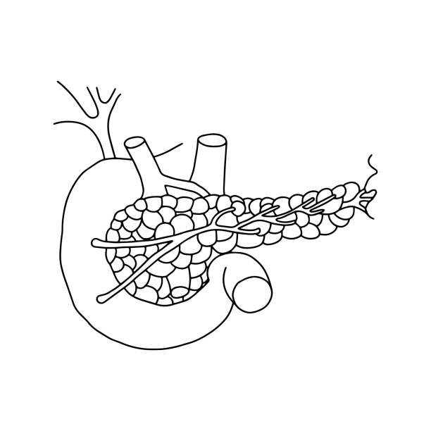

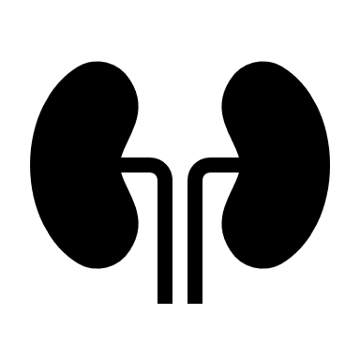
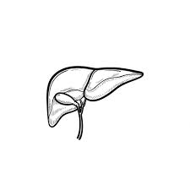

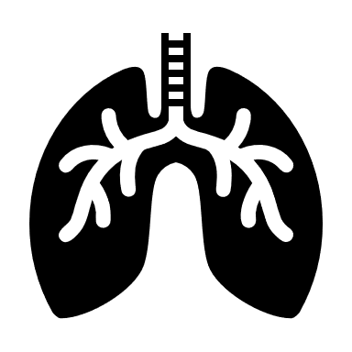
Just nu står 700 personer på väntelistan i Sverige
Pancreas 4 personer
cv
Njurar 603 personer
cv
cv
Hjärta 23 personer
cv
cv
cv
Lever 23 personer
Cellöar 26 personer
Lungor 18 personer
Statistik från MOD 250107

Slide 11
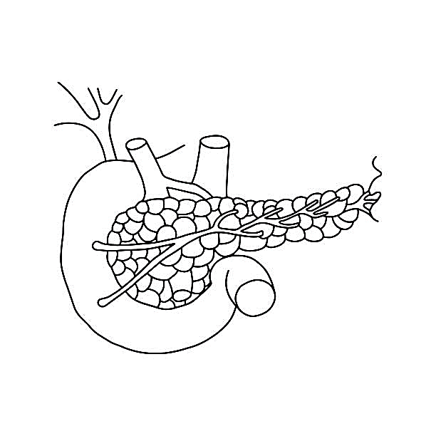
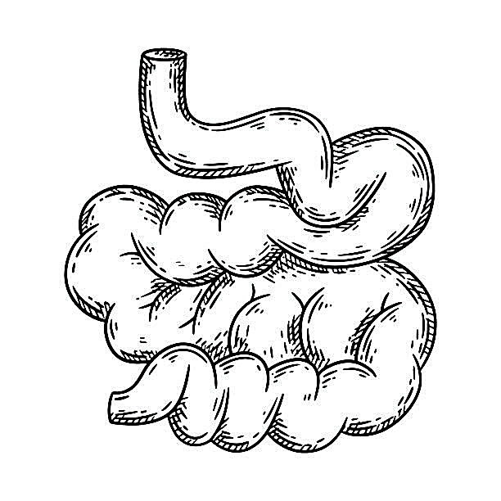
Lever/Njure 1 person
Njure/Pancreas 13 personer
cv
cv
Hjärta & Lungor 0 person
cv
Multiviceral, flertalet bukorgan, 0 personer
cv
Statistik från MOD 250107
Notes:
Multiviceral – flertalet av bukorganen i olika kombinationer.
I Sverige lever mer än 7 000 personer med en fungerande transplanterad njure. Mer än 1 500 personer lever med en transplanterad lever samt att mer än 500 personer lever med ett transplanterat hjärta.

Slide 12
När kan man donera som avliden
Organdonator
- Patienter som avlider på intensivvårdsavdelning
DBD (donation after braindeath)
DCD (donation after circulatory death)
Vävnadsdonator
- Patienter som donerar organ enligt ovan, men som även
donerar vävnad
- Patienter som avlider på annan avdelning än en
intensivvårdsavdelning som donerar vävnad på bårhus
Notes:
Organdonator: Enbart om du vårdas på en intensivvårdsavdelning.
Vävnadsdonator: Alla som avlider är potentiella vävnadsdonatorer. Kan avlida både på en intensivvårdsavdelning eller en ”vanlig” vårdavdelning. Behöver ej ligga i respirator, dvs vävnaderna behöver ej vara försörjda av syresatt blod. I Stockholmsregionen behöver du dock avlida på ett av de sjukhus där RDc har ett avtal med bårhuset, där obduktionsteknikerna eller RDc’s egna vävnadskoordinatorer tar tillvaratar vävnaden (i januari 2025 var det Danderyds sjukhus, Karolinska i Solna och Huddinge samt Södersjukhuset).

Slide 13
När är man död?

Slide 14
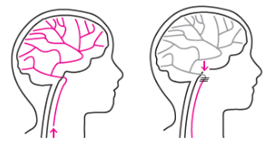
Det finns bara en död
En total hjärninfarkt innebär att hjärnans samtliga funktioner, totalt och oåterkalleligen,
har upphört – det är då en människa är död
(Lag om kriterier för bestämmande
av människans död, 1987:269)
Notes:
Lagen säger att en människa är död när denne drabbats av total hjärninfarkt, som innebär att hjärnans funktioner, totalt och oåterkalleligt, har upphört. Oavsett vad som utlöser hjärninfarkten – en blödning eller syrebristskada efter tex. hjärtstopp - så är det alltid det faktum att hjärnan inte får syre som orsakar döden.

Slide 15
Två olika donationsprocesser
DBD
Donation efter död
till följd av svår hjärnskada
(Donation after Brain Death)
DCD
Donation efter död
till följd av cirkulationsstillestånd efter
avbrytande av livsuppehållande behandling
(Donation after Circulatory Death)
Notes:
Det finns bara en död, men det som orsakar döden skiljer sig åt, samt det sätt som döden konstateras på - genom direkta eller indirekt kriterier. Indirekta kriterier innebär att man undersöker kranialnervsreflexerna utifrån ett standardiserat protokoll. Detta fastställande av döden används vid en DBD-process. Direkta kriterier innebär att man kontrollerar andning och puls. Detta fastställande av döden används vid en DCD-process.

Slide 16
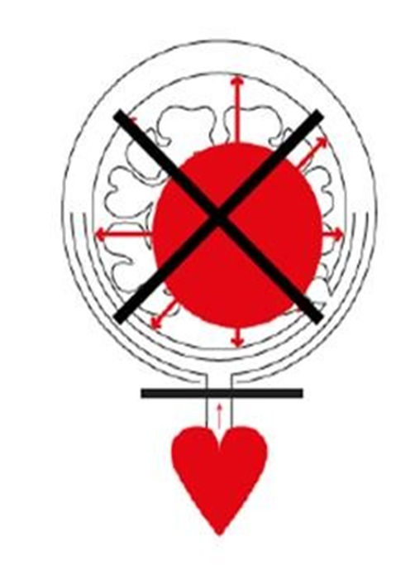
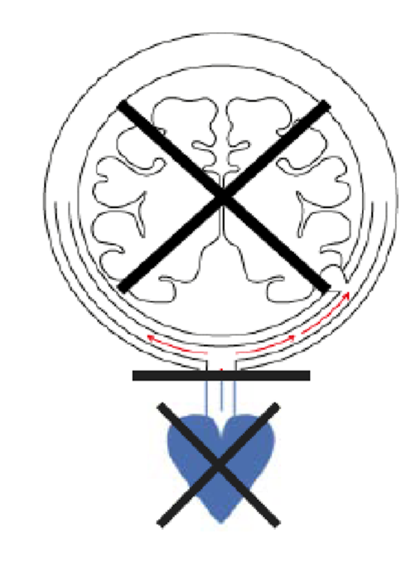
DBD
DCD
Hjärnan skadas allvarligt pga exempelvis
en blödning eller hypoxi
Trycket i hjärnan stiger och
cirkulationen till hjärnan upphör
Hjärnans funktioner upphör oåterkalleligt
Människan är död
Hjärtat stannar efter avbrytande av livsuppe-
hållande behandling
Cirkulationen till
hjärnan upphör
Hjärnans funktioner upphör oåterkalleligt
Människan är död
Notes:
I båda fallen vårdas en döende patient på en intensivvårdsavdelning och donation kan bli aktuellt efter att det har fattats beslut om att livsuppehållande behandling inte längre är meningsfull för patienten – när ingen botande behandling längre finns att ge (s.k. brytpunktsbeslut).

Slide 17
Vem är en möjlig donator?

Slide 18
Avliden organdonator
DBD: (Donation after braindeath)
Patienter som har utvecklat total hjärninfarkt under pågående respiratorbehandling
Dödförklaras
Donationsoperationen sker initialt med bibehållen cirkulation
DCD: (Donation after circulatory death)
Patient där brytpunktsbeslut tagits om att ej inleda eller fortsätta livsuppehållande behandling
Dödförklaras efter avbrytande av livsuppehållande behandling
Donationsoperationen sker utan cirkulation
Notes:
Organdonator – enbart om du ligger på en intensivvårdsavdelning.

Slide 19

Risk/nytta -bedömning
Individuell bedömning av risk och nytta för mottagarna vid varje tillfälle, för att inte en överföring av allvarlig sjukdom från donatorn
till mottagarna ska ske
I nuvarande föreskrift – SOSFS 2012:14 –
finns skrivet om risk- nyttabedömning
Notes:
Det finns egentligen inga kontraindikationer eller åldersgränser. Allt bedöms från fall till fall.
Cancer kan accepteras beroende på typ, när, och vilken behandling som getts.
Virus - kan behandlas, och det finns även mottagare med t.ex. hepatit.
Det görs en risk- nyttabedömning vid varje enskilt fall för att det inte ska ske en överföring av allvarlig sjukdom från donatorn till mottagarna.
Det är transplantationskirurgerna som avgör lämpligheten. De vet vilka mottagarna som väntar på organ. När situationen för en patient som behöver ett nytt organ är mycket akut sänds ett ”larm” ut, i dessa sammanhang kan ansvarig kirurg besluta om att ta emot ett organ med högre risk eftersom patienten annars riskerar att avlida.
Kontentan är - ring alltid en koordinator så transplantationskirurgerna får ta ställning till om patienten är en lämplig donator eller ej.

Slide 20
Dödsorsaker donatorer i Stockholm & Gotland samt Mellansverige
2010-2024
Notes:
Den vanligast dödsorsaken, bland de som donerar organ, är intrakraniella blödningar. Kategorin ”övrigt” innefattar bl.a. hjärtstopp och intoxer. Trauma är sällan förekommande.

Slide 21
Antal donatorer i Sverige
För förklaring av DCD och DBD - se förklaring längre fram

Slide 22
Antal donatorer i sjukvårdsregion Stockholm-Gotland
För förklaring av DCD och DBD - se förklaring längre fram

Slide 24
Donationsprocessen på IVA

Slide 25

Vad är ett brytpunkts-beslut?
Ett beslut om att inte inleda eller inte fortsätta livsuppehållande behandling kallas för brytpunktsbeslut
Notes:
Ett brytpunktbeslut fattas av en legitimerad läkare i samråd med minst en annan legitimerad läkare. När detta beslut är fattat kan en transplantationskoordinator eftersöka patientens inställning till donation i donationsregistret.
Brytpunktsbeslutet ska kommuniceras till de närstående i det som kallas för brytpunktssamtal. Informationen ska anpassas så att det blir begripligt för de närstående varför fortsatta intensivvårdsinsatser inte längre är till gagn för patienten.
Ibland lämpar det sig att samtala med närstående om donation redan i detta samtal, det är därför klokt att innan detta samtal konsultera jourhavande transplantationskoordinator kring donationsregistret, så att de som håller i samtalet, vet om det finns en registrerad vilja eller ej.

Slide 26

Efter
brytpunkts-
beslutet
Brytpunktssamtal med närstående
Kontakta en transplantationskoordinator för att ta reda på om patienten finns i donationsregistret
Förbered för samtal om donationsvilja med patientens närstående
Notes:
Ibland kommer frågan om donation upp under brytpunktssamtalet, så det är bra att kontakta transplantationskoordinatorn inför detta samtal.

Slide 27
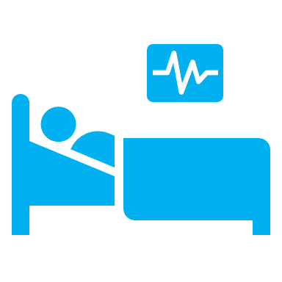
Vad är organ-bevarande behandling
Efter brytpunktsbeslutet övergår vården från att vara livsuppehållande till organbevarande
Med organbevarande behandling avses intensivvårdsinsatser och andra åtgärder för att bevara organens funktion och förbättra förutsättningarna för transplantation
Denna behandling får pågå i upp till 72 timmar från brytpunktbeslutet
Notes:
Med organbevarande behandling menas intensivvårdssinsatser och andra åtgärder som ges till en levande patient, vars liv inte går att rädda, för att bevara organens funktion eller förbättra förutsättningarna för transplantation. I huvudsak innehåller den organbevarande behandlingen samma insatser som patienten redan fått i form av intensivvård men behandlingen kan behöva kompletteras eller justeras. Behandlingen syftar till att förebygga, diagnostisera och behandla svikt i nödvändiga organfunktioner.

Slide 28

Tre skyddande principer
Organbevarande behandling får ges efter ett brytpunktsbeslut, under förutsättning att:
1. Den inte kan vänta till efter döden
2. Den inte medför mer än ringa smärta eller ringa skada för den möjliga donatorn
3. Den inte hindrar insatser för den möjliga donatorns egen skull
Notes:
Den organbevarande behandlingen ges beaktat tre skyddande principer. Parallellt med den organbevarande behandlingen ges palliativ vård. Den palliativa vården har alltid företräde framför den organbevarande behandlingen (se punkt 3 på bilden).

Slide 29

Exempel på organbevarande behandling
CVK
Antibiotika
Inotropi
Intubera
Dialys
Provtagning

Slide 30
Utredning av donationsviljan

Slide 31

Utredning av donationsvilja
Personalens uppgift är att utreda patientens donationsvilja
Närstående utgör en viktig källa till information
Om utredningen visar att patienten inte önskade
donera avbryts intensivvården och övergår i enkom palliation
Notes:
Det är alltid den senast uttryckta viljan som avgör om en individ betraktas som villig att donera eller ej. Närstående involveras således alltid under beslutsprocessen (när närstående finns), så att de tillsammans med personalen, ska kunna utreda patientens senas uttryckta vilja.
Vid samtal med närstående är det bra att ha ett eventuellt registerbeslut att utgå från i samtalet. Finns ett beslut i registret väger detta tungt. Detta beslut ska följas, om inte de närstående på ett mycket konkret sätt kan beskriva varför patienten ändrat inställning. Det är aldrig de närståendes egena syn på donation som ska styra, men de är en viktig källa till information om patientens inställning.
Efter ett brytpunktsbeslutet ska inställningen till donation utredas skyndsamt, men med hänsyn tagen till närståendes situation. Detta för att individer som inte önskade donera inte ska ges organbevarande behandling längre än den tid det tar att utreda dennes inställning. Visar det sig att patienten inte hade velat donera ska endast palliationen fortgå.

Slide 32

Uttryckt positiv vilja
Tolkad positiv vilja
Inte skriftligen eller muntligen motsatt sig donation
Donationsviljan är känt positiv men det går inte att
komma i kontakt med närstående (när sådana finns)
Donation kan bli möjlig om
Notes:
Underrättelseskyldighet till närstående innan donationsingrepp
Ett donationsingrepp får inte genomföras innan någon närstående, i de fall sådana finns, har underrättats.
Om sjukvården med polisens hjälp har uttömt alla möjligheter att underrätta närstående och ändå inte nått fram, får donationsingrepp genomföras om den avlidne har medgett detta (donationsregistret eller muntligt till någon sjukvårdspersonal).

Slide 33

Uttryckt negativ vilja
Tolkad negativ vilja
Motstridiga uppgifter/närstående inte eniga
Långvarigt beslutsoförmögen
Donationsviljan är okänd och det inte går att komma i kontakt med närstående (när sådana finns)
Donation är inte möjlig om
Notes:
Tolkad vilja: När ingen känd viljeyttring finns blir det närståendes uppgift att uttolka den avlidnes inställning till donation. Om de närståendes åsikter om den avlidnes inställning går isär har man inte stöd att gå vidare mot en donation rent juridiskt.
Donationsingrepp på beslutsoförmögna vuxna:
Är den avlidne vid sin död vuxen och hade en funktionsnedsättning av sådan art och grad att det är uppenbart att han eller hon som vuxen aldrig haft förmågan att förstå innebörden av och ta ställning till ett sådant ingrepp får inte ingreppet genomföras.
Underrättelseskyldighet till närstående innan donationsingrepp:
Ett donationsingrepp får inte genomföras innan någon närstående, i de fall sådana finns, har underrättats.
Om sjukvården med polisens hjälp har uttömt alla möjligheter att underrätta närstående och ändå inte nått fram, får donationsingrepp inte genomföras om den avlidne inte medgett detta.
Rättsmedicin:
Om en organdonation skulle bli aktuell i samband med ett dödsfall som har polisanmälts eller kommer att polisanmälas, ska donationsingreppet inte genomföras innan polisen har kontaktat en rättsläkare. En läkare har skyldighet att polisanmäla om förutsättningarna är sådana att det finns skäl för en rättsmedicinsk undersökning.

Slide 34

Polis
Kontakt
med
polis
Rättsmedicin
Närstående
Notes:
Polisen är behjälplig i sökandet efter närstående
Läkare har skyldighet att polisanmäla vissa typer av dödsfall
Donation är inte möjlig om donationsingreppet kan påverka resultatet av en rättsmedicinsk obduktion och en möjlig rättegång

Slide 35

Barn
För barn under 18 år är det vårdnadshavarna som tar beslut
Vårdnadshavarna måste vara överens
Barn från 15 år kan själva anmäla sin inställning till donation i donationsregistret
Notes:
Ju äldre ett barn är desto viktigare bir det att också beakta om barnet själv har yttrat något om sin inställning till donation, även om det i slutänden är vårdnadshavarna som rent juridiskt har beslutanderätten.

Slide 36

DBD
Donation after brain death eller på svenska
Donation efter död orsakad av primär hjärnskada
Notes:
Vem? Döende patient med nytillkommen hjärnskada, såsom hjärnblödning, som leder till total hjärninfarkt.
Var? Patient som vårdas på IVA.
När? Då vården inte längre gagnar patienten och ett brytpunktsbeslut är fattat – donationsfrågan kan väckas.
Donationsprocessen börjar med att en möjlig donator uppmärksammas. En möjlig donator är en patient som intensivvårdsbehandlas i respirator för en svår nytillkommen hjärnskada och som är på väg att utveckla total hjärninfarkt. Total hjärninfarkt uppstår på grund av det höga tryck som svullnaden i hjärnan orsakar, och därmed kommer inget syresatt blod till hjärnan.
Uppmärksammandet av en möjlig donator är den mest kritiska punkten i donationsprocessen. Målsättningen är att ingen möjlig donator ska missas. En transplantationskoordinator ska alltid kontaktas av intensivvårdspersonalen när ett brytpunktsbeslut har fattats, dvs ett beslut om att inte påbörja eller inte fortsätta livsuppehållande behandling.

Slide 37
Donationsprocessen DBD
Brytpunksbeslut
Brytpunktssamtal /Utredning
donationsvilja
Utredning
medicinsk
lämplighet
Fastställande av död med direkta kriterier
Donations-
operation
IVA-vård
Organbevarande behandling
Medicinska insatser efter döden
Transplantation
Vård för patientens egen skull
Max 72 timmar
Max 24 timmar
Notes:
Patienten vårdas först för sin skull, men när vården inte längre gagnar patienten fattas ett brytpunktsbeslut.
Sedan kan transplantationskoordinator kontaktas för sökning i donationsregistret.
Om patienten var positiv till donation så startar en medicinsk utredning av donatorn.
Medicinsk utredning kan bestå av blodprover, röntgen, EKO m.m.
Alla moment i processen behöver ske inom tidsramar definierade i lag.

Slide 38
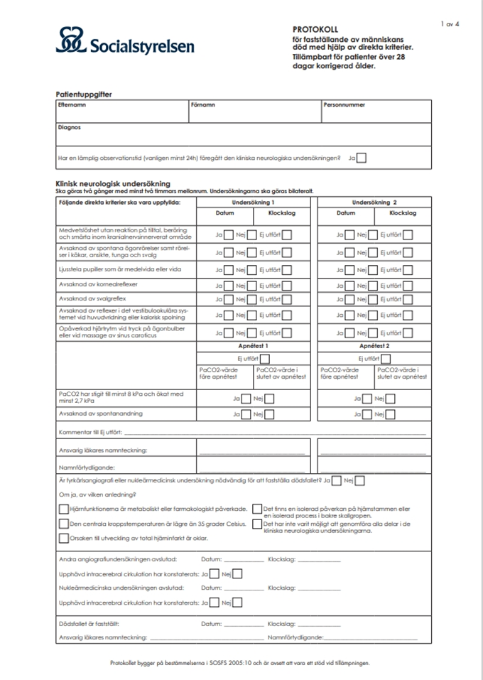
Fastställande av död med
direkta kriterier - hjärndödsdiagnostik
Notes:
Två undersökningar med minst två timmars mellanrum
Läkaren ska vara specialistkompetent och väl förtrogen med klinisk neurologisk diagnostik
I vissa fall behövs fyrkärlsangiografi

Slide 39
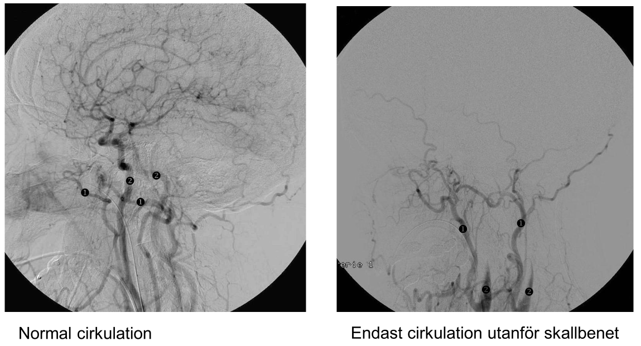
Cerebral 4-kärlsangiografi
Syfte med undersökningen är att påvisa upphävd cirkulation i hjärnan när sedvanliga kliniska metoder är otillräckliga
Saknas cerebral cirkulation under 30 minuter anses den vara permanent upphävd

Slide 40

DCD
Donation after Circulatory death
eller på svenska
Donation efter död orsakad av cirkulationsstillestånd
Notes:
Vem? Döende patient med nytillkommen hjärnskada, orsakad av t.ex. en hjärnblödning, men som inte leder till total hjärninfarkt.
Var? Patient som vårdas på IVA.
När? Då vården inte längre gagnar patienten och ett brytpunktsbeslut är fattat – donationsfrågan kan väckas.
Den andra donationsprocessen, som är etablerad i många länder och som nu även är införd i Sverige, är donation då döden inträffar till följd av cirkulationsstillestånd. Denna donationsform kallas DCD (Donation after Circulatory Death). I dessa fall uppstår total hjärninfarkt till följd av att hjärtat slutat slå och syresatt blod inte längre når hjärnan. Genom införandet av den här donationsprocessen kan fler individer numer erbjudas möjligheten att donera efter sin död.
Donationsprocessen liknar DBD-processen i de första stegen. Processen inkluderar, precis som vid DBD, att en möjlig donator uppmärksammas, att ett brytpunktsbeslutet fattas och patientens inställning till donation utreds. Till skillnad från vid DBD, rör sig detta om döende patienter som inte avlider under pågående respiratorbehandling, men eftersom patientens liv inte går att rädda och den pågående respiratorbehandlingen endast förlänger döendet, så avbryts behandlingen. Patienten kopplas således bort från respiratorn, medan palliation ges. För att kunna donera fungerande organ vid DCD, får det inte gå längre tid än tre timmar innan cirkulationen upphör. Tar döende längre tid, är donation inte möjlig.
När patientens hjärta slutar slå, det vill säga då cirkulationen upphört, startar en fem minuter lång observationstid, en så kallad no-touch-period. Om ingen cirkulation eller andningsrörelser registrerats under dessa fem minuter, dödförklaras patienten med indirekta kriterier (kännetecken som visar på varaktigt hjärt- och andningsstillestånd). Under den här väntetiden har total hjärninfarkt utvecklats. Därefter behöver donationsoperationen omgående påbörjas eftersom organen inte är syresatta.

Slide 41

Donationsprocessen DCD
Brytpunksbeslut
Fastställande av
död med indirekta kriterier, efter avbrytande av livsuppehållande behandling
Brytpunktssamtal /Utredning
donationsvilja
Utredning
medicinsk
lämplighet
Donations-
operation
IVA-vård
Organbevarande behandling
Medicinska insatser efter döden
Transplantation
Vård för patientens egen skull
Max 72 timmar
Notes:
Patienten vårdas för sin skull, när vården inte längre gagnar patienten fattas ett brytpunktsbeslut.
Sedan kan transplantationskoordinator kontaktas för sökning i donationsregistret.
Vid en DCD donation sker samtyckesutredning, all medicinskt utredning och allokeringen innan man avbryter den livsuppehållande behandlingen. Efter genomförd medicinsk utredning vet transplantationskoordinatorn vilka organ som kan bli aktuella vid en DCD-process.
Finns det en negativ viljeyttring, eller om det inte finns medicinska förutsättningar för donation, avbryts den livsuppehållande behandling omgående, men med hänsyn tagen till närstående. Den organbevarande behandlingen övergår då till endast palliation.
Vid DCD behöver allt utredande arbete ske före döden, eftersom patienten behöver tas omgående till donationsoperationen när hen avlidit, för att organens kvalitet inte ska förstöras av syrebristen.
Döden fastställs med indirekta kriterier.
Operationen sker i direkt anslutning till döden.

Slide 42

Fastställande av död med indirekta kriterier
Ingen palpabel puls
Inga hörbara hjärtljud vid auskulation
Ingen spontanandning, och
Ljusstela oftast vida pupiller
Notes:
De allra flesta fall av död konstateras med indirekta kriterier.

Slide 43
Avbrytande av livsuppehållande behandling vid DCD
Avbrytande av livsuppehållande behandling
Asystoli, cirkulationen upphör
Kall Perfusion
Död
Transplantation
Förmöte med alla involverade föregår
avbrytandet
No touch,
5 min
Agonalperiod, max 3 timmar,
i väntan på döden
Varm ischemitid
Kall ischemitid
Sjunkande blodtryck
Försämrad syresättning
Notes:
Vid en DCD-process avbryts livsuppehållande behandling. Ofta utgörs den av ventilatorbehandling och blodtryckshöjande läkemedel. Patienten får de palliativa läkemedel som hen har behov av. När hjärtat har stannat, asystoli, konstateras död med indirekta kriterier och patienten tas till operation för en donationsoperation.

Slide 44

Dokumentations-skyldighet
Medicinska utredningen (donatorskarakteriseringen)
Åtgärder som vidtas i samband med medicinska insatserna efter döden
Om medicinska insatser efter döden överskrider 24 timmar ska dessa synnerliga skäl dokumenteras
Notes:
Den 1 juli 2022 kom ny lag gällande donation, Lag (1995:831) om transplantation m.m Lagen definierar det man inom vården är skyldig att dokumentera:
Uppgifter om underrättelse till närstående, och vilka försök som har gjorts att komma i kontakt med närstående om dessa inte har kunnat nås
Tidpunkten för brytpunktsbeslutet
Bedömningen att patienten är en möjlig donator
Tidpunkten för när organbevarande behandlingen inleds och avslutas, och om tiden överskrider tidsgränsen på 72 timmar, anges de särskilda skälen för detta
Uppgifter om utredningen av förutsättningarna för donation
Utredningen av de medicinska förutsättningarna.
Om tiden för organbevarande behandling överskrider tillåtna tidsgränsen om 72 timmar, måste man ange de särskilda skälen i journalen.
• Närstående: o Uppgifter om underrättelse till närstående o Vilka försök som har gjorts för att komma i kontakt med någon av de närstående om ingen av dessa har kunnat nås. o Om det är utrett att det saknas närstående ska även detta dokumenteras •

Slide 45

Brytpunktsbeslut – Intensivvård
Donationsanteckning
Journalmallar i TakeCare
Notes:
I Take Care finns regionövergripande journalmallar som stöd i donationsprocessen. Följer man mallen och fyller i det som efterfrågas uppfyller man alla krav på dokumentation.

Slide 46
Organkoordinering och transplantation

Slide 47

Transplantationskoordinatorna
_______________________________________________________________
Navet i donationsprocessen
Länken mellan IVA – donatorn – och
transplantationsenheterna – recipienterna –
som väntar på organ
Allokerar organ och vävnader
Sätter alla tider
Registrerar, dokumenterar för spårbarhet och
återkoppling om utfallet av transplantationerna till IVA
Notes:
Transplantationskoordinatorer koordinerar förloppet från donation till transplantation och utgör den samordnande länken mellan intensivvårdsavdelningarna, där donatorerna finns, och transplantationsenheterna där recipienterna (mottagarna av organ) väntar.
Transplantationsverksamheterna är bemannade dygnet runt, årets alla dagar, för att kunna koordinera och genomföra transplantationer när en organdonator identifierats.
Transplantationskoordinatorn ansvarar för:
- allokeringen av organ och vävnader,
- att en tillvarataganderapport upprättas efter uttagsoperationen samt för registrering,
- dokumentation för spårbarhet och
- återkoppling om utfallet av transplantationerna till berörd intensivvårdsavdelning.

Slide 48
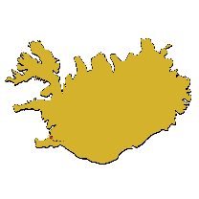
Regionindelning organdonation och Transplantation
Fyra transplantationsenheter:
Akademiska sjukhuset, Uppsala
(njurar & pankreas)
Karolinska Univ. Sjukhuset, Huddinge
(lever, njurar & pankreas)
Sahlgrenska sjukhuset, Göteborg
(hjärta, lungor, lever, njurar, pankreas & tarm)
Skånes Univ.sjukhus Malmö/Lund
(njurar & pankreas) (hjärta & lungor)
Island
3 regioner för organdonation:
OFO Mellansverige: 4,6 milj. inv.
Göteborg: 3,8 milj. inv.
Malmö: 1,9 milj. inv.
Notes:
I Sverige finns fyra transplantationsenheter men gällande organdonation är Sverige indelat i tre regioner: OFO-regionen (Stockholm & Gotland samt Mellansverige), Malmö och Göteborg.
Island har ingen egen transplantationsverksamhet så Göteborg koordinerar även deras donationsprocesser samt transplanterar deras patienter.

Slide 49
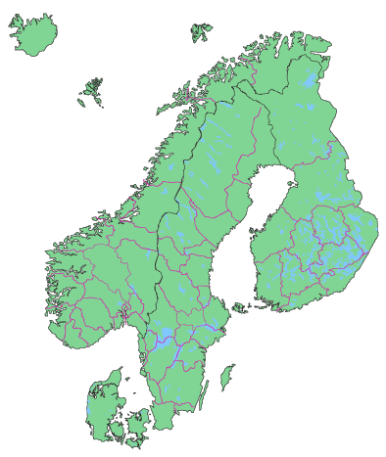





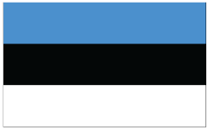
Scandiatransplant
Reykjavik
Oslo
Köpenhamn, Aarhus, Odense
Helsingfors
Stockholm, Uppsala, Göteborg, Malmö/Lund
Tartu
Notes:
Det finns sedan länge ett väl etablerat samarbete mellan transplantationscentra i Norden (plus Estland). Länderna har en gemensam databas där alla donatorer läggs in samt alla patienter som väntar på ett nytt organ. Genom detta kan organ på ett enkelt och strukturerat sätt erbjudas till andra centra vid behov.

Slide 50
Donationsoperationen

Slide 51

Koordinatorn sätter tid för donationsoperationen i samråd med operation/IVA/närstående på donatorssjukhuset och transplantationsenheterna
DBD:
  När den medicinska utredningen är klar och
  mottagare är utsedda och inringda kontaktar transplantationskoordinatorn operation.
DCD:
  Tid för avbrytande planeras av IVA i samråd med de närstående. Mottagarna är redan utsedda och inringda vid avbrytandet. Operationen sker i direkt anslutning till döden.
Samordning av
donations-
operationen

Slide 52
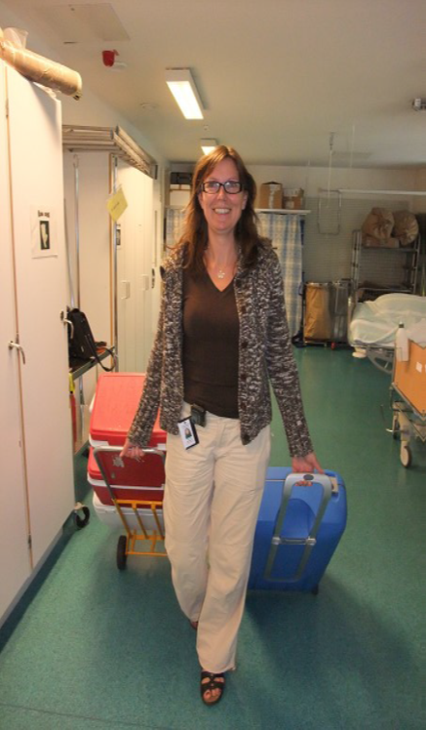
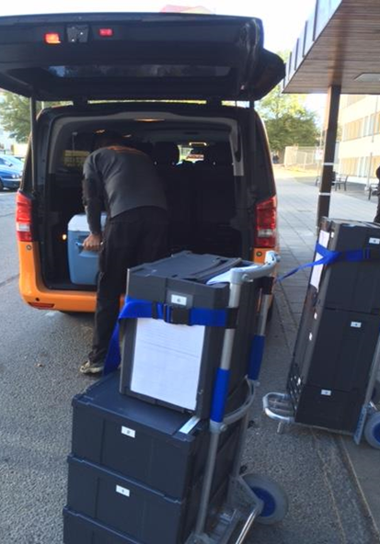
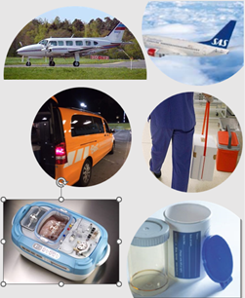
Donationsoperationen
Transplantationsteamet åker till sjukhuset där donatorn vårdas
Organen opereras ut i turordning och på ett sådant sätt att
det blir enklare att transplantera dem i mottagaren
Transport av organen
Notes:
Ett eller flera uttagsteam från någon av transplantationsenheterna reser till donatorsjukhuset där donatorn har vårdats. Det är också där som operationen utförs. Donationsoperationen liknar en vanlig operation. Vid en DCD-process saknar donatorn cirkulation vid ankomst till operation, till skillnad från vid DBD-process, då donatorn alltjämt cirkuleras via en respirator vid ankomst.
Narkospersonal behövs, trots att patienten är avliden, för att sköta respiration och cirkulation i syfte att upprätthålla organens funktion. Under operationen administrerar narkospersonalen läkemedel för att förebygga spinala reflexer orsakade av det kirurgiska ingreppet samt för att reglera blodtrycket.
Operationstiden varierar, beroende på hur många organ som ska tillvaratas, från 3-6 timmar. Operationen sker med största respekt för den avlidne. Efter operationen återställs den avlidnes kropp - kvar finns ett förband över operationssåret. I väntan på att organen ska transplanteras förvaras de nerkylda. Tiden som organen är utan syresättning måste hållas kort. Ett hjärta bör vara på plats hos den mottagande patienten inom fyra timmar, lever och lunga inom tolv timmar, och njurar inom ett dygn. Ju längre tid som går, desto större är risken att det donerade organet tar skada och inte bibehåller acceptabel funktion för transplantation.
Det donerade organet transporteras till någon av landets fem transplantationssjukhus där mottagare av organet redan är förberedda och väntar på att transplanteras.

Slide 53
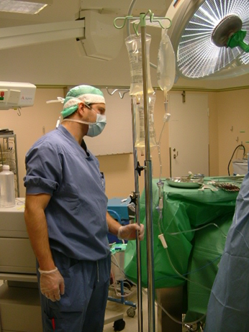
Kall perfusion
Åstadkommer utspolning av blodet och förhindrar koagulation
Kyler organet
Minskar vävnadens metaboliska behov till ca 5 procent av det normala
Från denna tidpunkt räknas kalla ischemitiden för organen
  DBD: I mitten av operationen, efter ca 2 timmar
  DCD: Skyndsamt efter operationens start
Notes:
Den kalla perfusionsvätskan är en specialvätska som gör att organen klarar sig utan syre utanför kroppen. Det är olika sorters perfusionsvätskor beroende på om man ska perfundera bukorgan, hjärta eller lungor.
När, under operationen, denna perfusion sker skiljer sig åt tidsmässigt mellan de båda donationsformerna. Men all perfusion av organen under en donationsoperationen sker simultant.

Slide 54
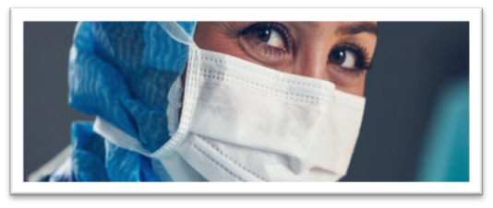

Den medicinska behandlingen av DBD-donatorn
Behandlingen är symtomatisk och syftar till att
behandla de patofysiologiska följderna efter
utveckling av total hjärninfarkt (på IVA)
Vården ska fortgå utan avbrott eller kvalitetsförlust,
både under transport till operation och under pågående donationsoperation
Donatorns cirkulation, respiration, vätskebalans och temperatur ska hållas så normal som möjligt fram till perfusionen/kylningen av organen
Målet är att bevara bästa möjliga funktion hos de
organ som doneras och sedan ska transplanteras

Slide 55

Efter operationen
De närstående erbjuds att ta ett sista avsked efter donationsoperationen.
Avskedet hålls som regel på intensivvårdsavdelningen, där personalen tar emot de närstående för ett sista farväl.

Slide 56

Upp-
följning
Ett kondoleanskort skickas ut till närstående
En tid efter donationen får de närstående som önskar, ett brev med anonymiserad information om vilka organ som kunde tillvaratas och hur det gått för mottagarna
De närstående följs sedan upp via telefon eller återbesök på sjukhuset

Slide 57

Många närstående framhåller en tacksamhet och stolthet över att andra människor kunde bli hjälpta, efter en nära familjemedlems tragiska bortgång.

Slide 58
Vävnadsdonation

Slide 59
De flest avlidna kan donera vävnad då vävnaderna ej behöver vara syresatta vid tillvaratagandet.
Förutsättningen är att det finns ett samtycke till att donera vävnader.
Det är samma regelverk som styr oavsett om det gäller samtycke till organ och/eller vävnadsdonation.
Vävnadskoordinatorerna utgår från kontraindikationer fastställda av Vävnadsinrättningarna när de bedömer vem som kan donera.
Vem kan bli
vävnads-
donator
?
Notes:
Det finns egentligen ingen övre åldersgräns för att donera ögonvävnad, men hornhinnornas kvalitet blir sämre efter att en individ uppnått en ålder av ca 80 år. Samsjukligheten ökar då också. För hud finns ingen övre åldersgräns, dock minskar hudens elasticitet med åldern och risken att malign sjukdom förekommer ökar med stigande ålder. För hjärtklaffar råder åldersgräns på <65 år för män och <70 år för kvinnor, samt över 5kg för barn (diskussionsfall vid lägre vikt än 5 kg).
Det finns allmänna kontraindikationer för vävnadsdonation, som exempelvis: blodsmittester ej tagna inom 24h, okänd dödsorsak, död genom drunkning, exponering för giftiga ämnen (cyanid. Bly, kvicksilver, guld).
Andra kontraindikationer är tex: infektioner såsom HIV, hepatit, VRE, svamp i övre luftvägar, sepsis av okänd orsak, blodmalignitet, neurologiska sjukdomar eller neurodegenerativa sjukdomar av känt eller okänt ursprung (tex ALS). För ögon är vissa ögonsjukdomar kontraindicerade, samt om man blivit strålad mot huvud/halsregionen. För hud är förekomst av tidigare eller pågående malign sjukdom kontraindicerat, samt tatueringar i tagområdena.
I vissa fall skickar vävnadskoordinatorn en second opinion till medicinskt ansvarig på vävnadsinrättningen, tex vid utspädning av plasmavolym (tex massiva blodtransfusioner), immunosuppressiv eller cytostatikabehandling eller vid metastaserad cancer (för hornhinnor kan man donera även vid förekomst av cancer).

Slide 60

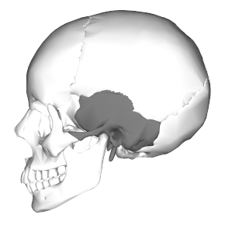
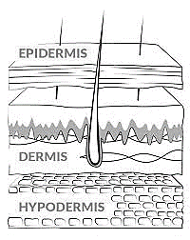


Vävnader som kan doneras
Hornhinnor
Kardiovaskulär
Vävnad
Temporalben
Hud
Ben & Senor
Hörselben

Slide 61

Hornhinne-
donation
Donerade hornhinnor kan förhindra blindhet eller kraftigt förbättra synen så att man t.ex. kan köra bil och arbeta igen.
Hornhinnor är den vanligaste vävnaden som doneras i Sverige.
Exempel på anledningar till att donerade hornhinnor behövs: keratokonus, hornhinnedystrofier, bullös kerotopati, ärr pga infektion eller trauma.
Notes:
Keratokonus: ögonsjukdom som ger brytningsfel, suddig syn och skuggbilder. Resultat av operationen är oftast väldigt bra, individen får en bra syn i många år efter. Kan få brytningsfel som behandlas med linser eller laseroperation.
Hornhinnedystrofier: dystrofierna är progressiva, icke-inflammatoriska tillstånd som oftast drabbar båda ögonen. Symptomen kan variera från återkommande smärtsamma hornhinnesår till disig syn till följd av grumligheter i hornhinnan.
Bullös kertopati: svullnad och små blåsor (bullae) i hornhinnan som kan uppstå i samband med intraokulär kirurgi.
Vävnaden tillvaratas genom ögonenukleation = hela ögat tas bort. Proteser sätts in i ögonen så att det inte syns på den avlidne. Ögonvävnaden placeras i transportrör med NaCl, som skickas till vävnadsinrättningen där de prepareras och kontrolleras så att de kan godkännas (frisläppas). Ögonvävnad kan förvaras i näringslösning i upp till 5 veckor.

Slide 62

Hud-
donation
Donerad hud används som biologiskt förband vid svåra brännskador och kan vara direkt livräddande för dessa patienter.
Donerad hudvävnad minskar risken för infektion och hypertrof ärrbildning samt fungerar smärtlindrande.
Behovet av donerad hud är mycket stort. Många svårt brännskadade patienter kräver behandling med donerad hud, vid upprepade tillfällen och från flera donatorer.
Under normala omständigheter estimeras det årliga behovet av huddonatorer till ca 100 nationellt. I händelse av en stor katastrof eller krig, är detta dock inte tillräckligt

Slide 63

Hjärtklaffar
till barn
Det råder stort behov men bristande tillgång på donerade hjärtklaffar från barn.
Barn med medfödda hjärtfel kan behöva hjärtklaffstransplanteras flera gånger under uppväxten, dels pga att klaffarna ej växer med barnet samt att de förkalkas.
Donerade hjärtklaffar räddar livet på mottagarna.

Slide 64

Tänk på att även organdonatorer kan donera vävnad. Samtala därför alltid om både organ- och vävnadsdonation med närstående till donatorer på IVA.
För övriga vävnadsdonatorer är det RDc’s personal (vävnadskoordinatorer) som utreder samtycke och medicinsk lämplighet.
I Stockholm tillvaratas vävnad på fyra obduktionsenheter (Solna, Huddinge, Danderyd och SöS) av antingen RDc’s personal eller obduktionspersonal.
De vävnader som hittills tillvaratas i vår region är hud och ögonvävnad (ben från levande donatorer).
Vävnads-
donation
i Region
Stockholm

Slide 65
Positiv utveckling kring vävnadsdonation i regionen

Slide 66
Området vävnadsdonation är under utveckling i regionen. De olika typer av vävnader som tillvaratas kan komma att förändras i regionen.
Det är en fördel att veta vilka vävnader som donatorn rent medicinskt kan donera, inför samtal om den avlidnes inställning till donation på IVA.
Tänk därför på att rådfråga transplantationskoordinatorn om vilka vävnader som kan vara aktuella.

Slide 67
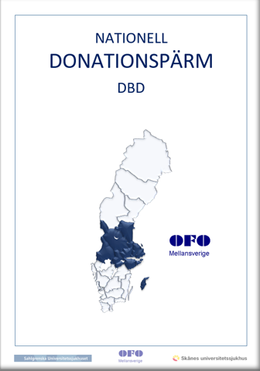
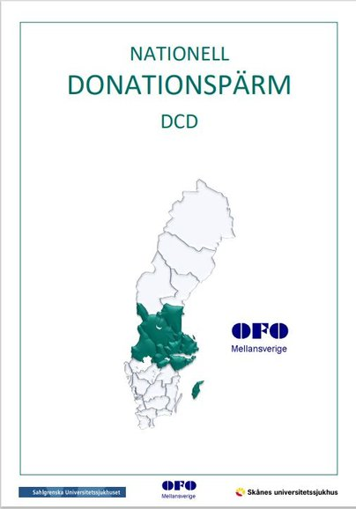
Notes:
Nationell Donationspärm. Framtagen av Sveriges regionalt donationsansvariga läkare och sjuksköterskor, transplantationskirurger och transplantationskoordinatorer. Pärmen är tänkt att vara ett praktiskt hjälpmedel samt utgöra en kunskapskälla för sjukvårdspersonal.

Slide 68
För mer information:
Regionalt donationscentrum Stockholm Hem - RDc | Regionalt Donationscentrum
Socialstyrelsen - Organ- och vävnadsdonation - Socialstyrelsen
Vävnadsrådet - Vävnadsrådet - Nationella rådet för organ, vävnader, celler och blod (vavnad.se)
OFO Mellansverige - ofomellansverige.se

Slide 69
Notes:
Frågor?

